Slide 1
Publikációs listák szinkronizálása Témavezető: Szekér Szabolcs 2021.05.15
Csapatattagok:
Szászfai Júlia (GO45XL)
Csizmazia Máté (XI32IS)
Pataki Miklós (BQPM6L)

Slide 2
Feladatkiírás
MTMT publikációs lista Google Scholar alapján történő manuális szinkronizációja időigényes feladat. A feladat egy olyan framework készítése, ami lehetővé teszi ennek automatizálását (adatok kigyűjtése, adatok összehasonlítása) és ellenőrzését egy felhasználóbarát felhasználói felület segítségével. A listák közötti különbségek rögzítése nem, csak azok felfedezése tartozik a feladatok közé.

Slide 3
Feladatrészek felosztása
Szászfai Júlia:
MTMT és Google Scholar rendszerek elemzése
Osztályok kialakítása
Adatok összehasonlítása, különbségek keresése
Csizmazia Máté:
API-ok elemzése
Google Scholar-ból adatok lekérdezése
Flask REST API létrehozása
Pataki Miklós:
Webscraping technológia elemzése, kiértékelése
MTMT rendszerből adatok letöltése
MTMT és Google Scholar adatok integrációja

Slide 4


MTMT és Google Scholar
A Magyar Tudományos Művek Tára (MTMT) egy sok célra hasznosítható nemzeti bibliográfiai adatbázis Magyarországon. A Magyar Tudományos Akadémia Elnökségének határozata alapján 2009. július 1-jével kezdte meg működését a hazai tudományos kutatás eredményeinek hiteles nyilvántartására és bemutatására létrehozott MTMT.
www.mtmt.hu
A Google Tudós (eredetileg Google Scholar) a Google tudományos keresője, amely különféle témájú és formájú tudományos publikációk között keres. 2004. november 18-án indult, mára szinte minden online elérhető referált folyóiratban keres.
https://scholar.google.com/

Slide 5
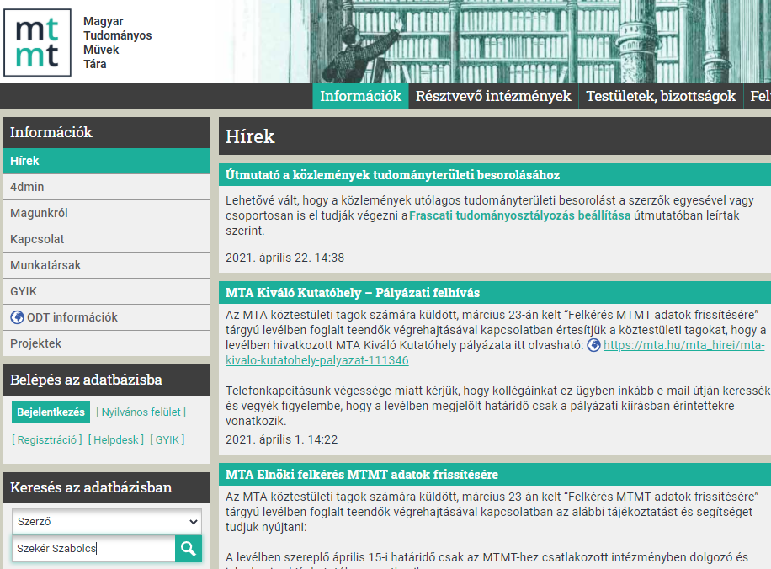
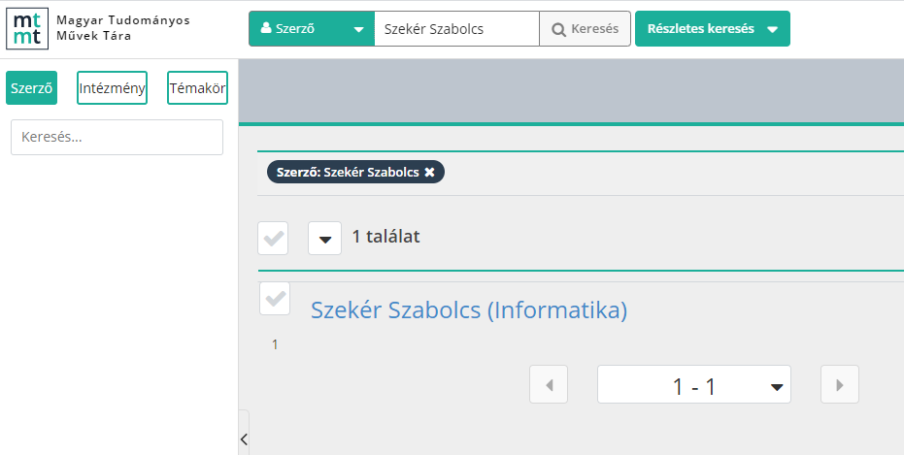
MTMT kereső
Már a kezdőlapon szerzőre is kereshetünk

Slide 6
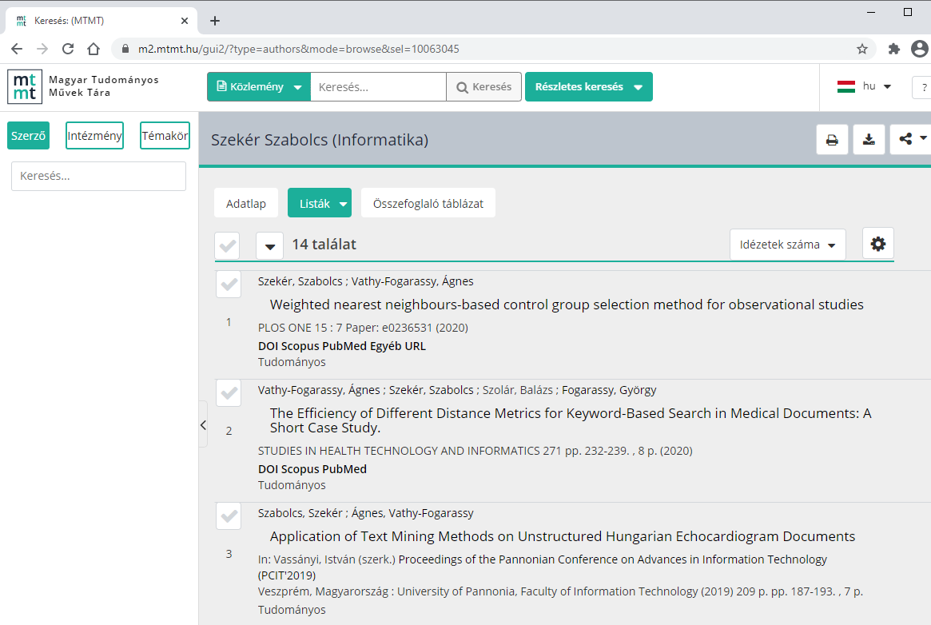
MTMT kereső - találati lista
Megtalált művek listája a kapcsolódó adatokkal:

Slide 7
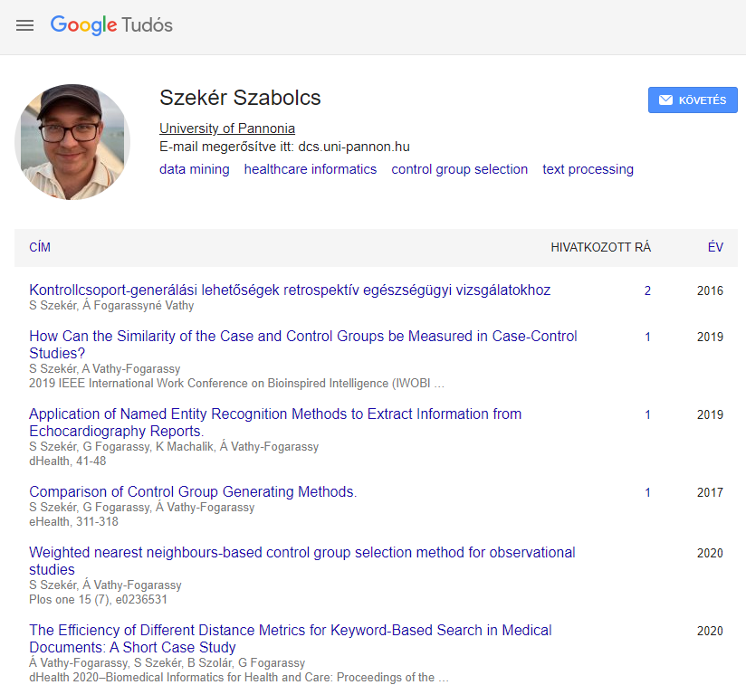
Google Scholar kereső - találati lista
Ugyanazon szerzőre keresve – találati lista Google Scholar-on:

Slide 8
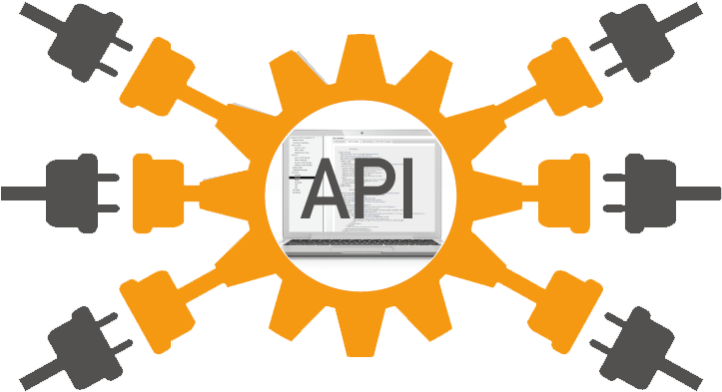
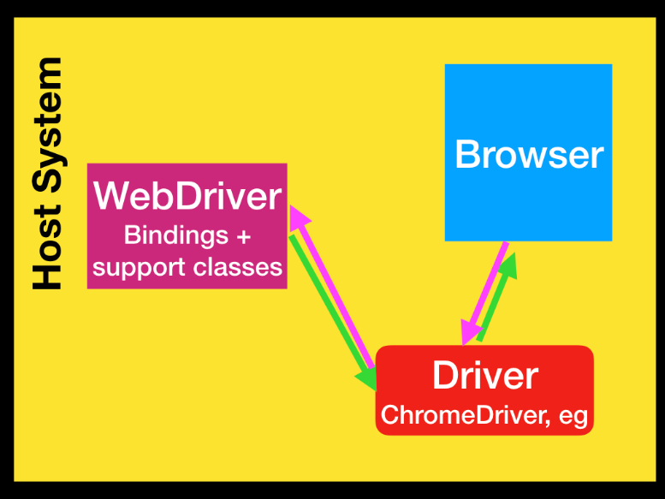
Technológiák
API használata
MTMT-hez nincs
Google Scholar-hoz Google nem biztosít (más szolgáltatók igen)
Webscraping
MTMT-nél nincs más lehetőség

Slide 9
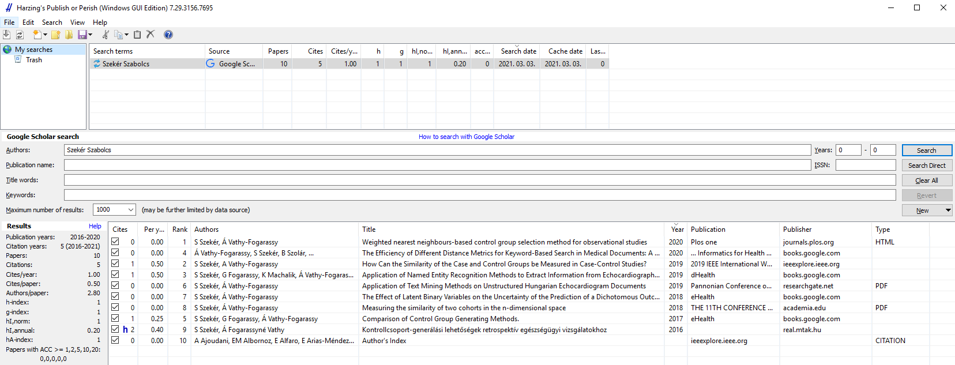
Publish or Perish
Hasonló, már elérhető megoldás:
(kizárólag Google Scholar-ban keres)

Slide 10
API-ok kiértékelése Google Scholarhoz
A Google nem nyújt API-t, amely lehetővé teszi a szükséges adatok nagy mennyiségű megkeresését és kinyerését, más számos módon kell megszerezni a szükséges adatokat. Esetleg külső felek API-ján keresztül, vagy webscraping technikával, kimásoljuk az adatokat?
Megvizsgált technológiák
Scraper API
SERP API
SerpWow
Scale SERP
Publish or Perish
Scholarly
$
$$$$
$$$
$$
IP cím letiltás kockázata, ékezetproblémák (nem GUI-ban)
Nem nyelvfüggetlen (Python specifikus)

Slide 11
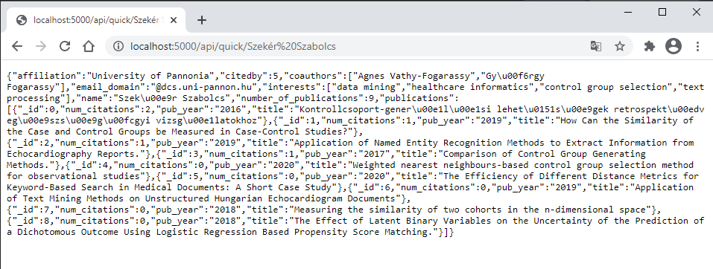
Scholarly – Python RestAPI
Scholarly keresés eredménye:
JSON válaszként

Slide 12

Program működése
Keresés mindkét rendszerben egyszerre (két külön szálon – külön technológiával és programnyelven)
Keresések során használt navigáció, böngésző, egyéb ablakok és műveletek elrejtése a felhasználó elől – minden a háttérben
Találatok adatainak betöltése saját osztályokba
Egyezések keresése a beállításoknak megfelelően (MTMT cím alapján Google Scholar címben)
Problémák- és hibák kezelése
Megjelenítés a felhasználói felületen

Slide 13
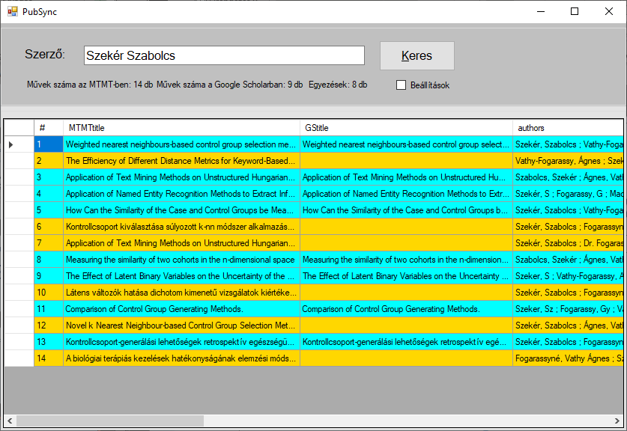
Teljes cím egyezőség keresés
Ugyanazon szerzőhöz regisztrált műveinek teljes címét összehasonlítva külön színnel megjelenítjük az egyezőségeket és különbségeket.
A szerző mező alatt a megtalált művek darabszámát is megmutatjuk mindkét rendszerben és az egyezéseket is.

Slide 14
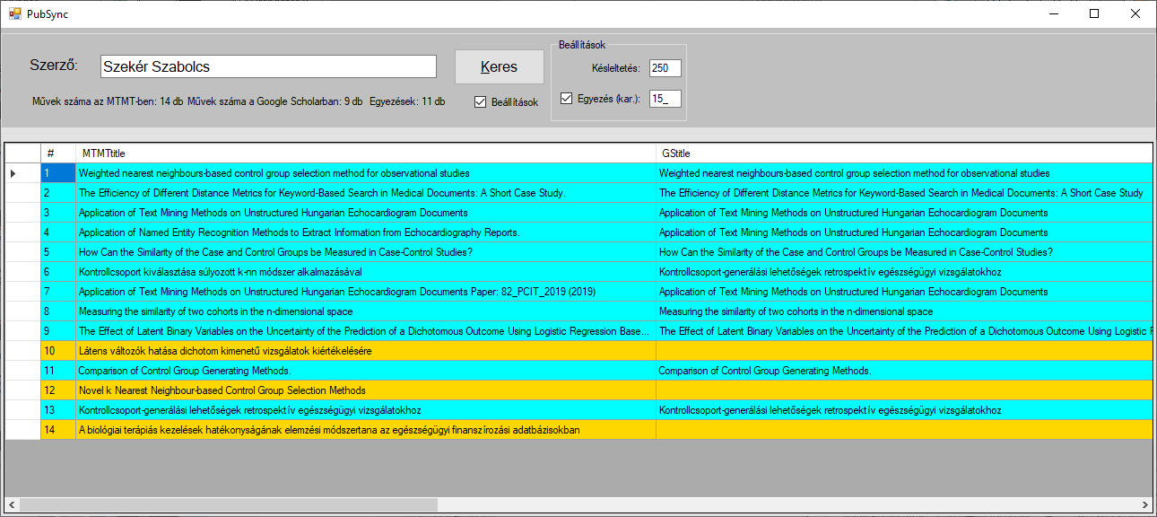
Részcím egyezőség vizsgálata
Lehetőség van csak az első megadott számú karakter egyezésének keresésére is, például:

Slide 15
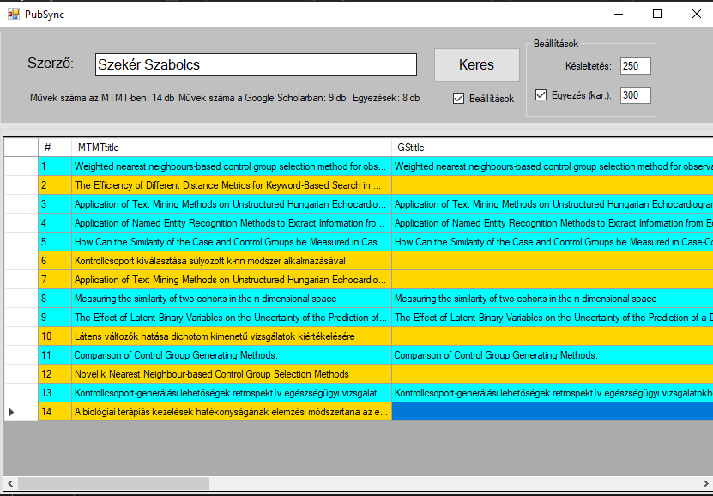
Túl hosszú karaktersorozat egyezésének vizsgálata
Ha a címnél hosszabb karakterszámot adnak a programnak az egyezőség keresésére, akkor a teljes címre keres.

Slide 16
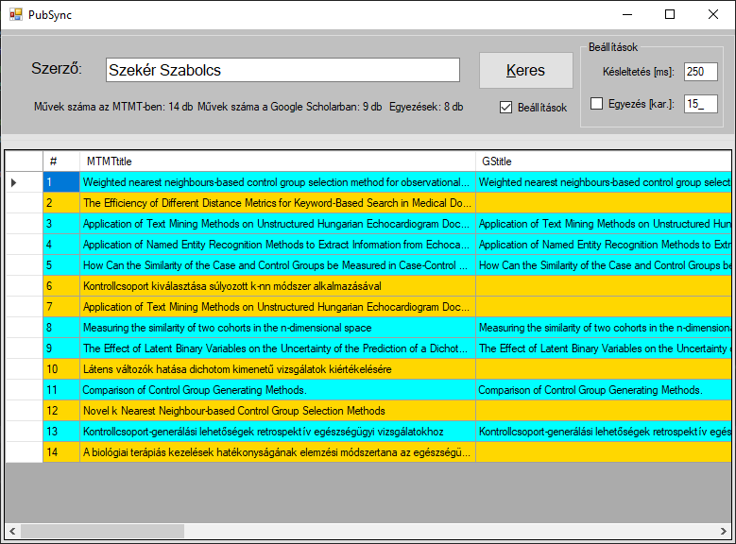
Késleltetés beállítás
Webscraping technológia használatakor a hálózat/internet, szerver, stb terheltsége befolyásolja, hogy a megadott válaszidőn belül kapunk-e eredményt. Mivel ez több tényezőtől függ, így felhasználó által módosítható a késleltetés, hogy nagyobb terhelés esetén is megvárjuk a választ.

Slide 17
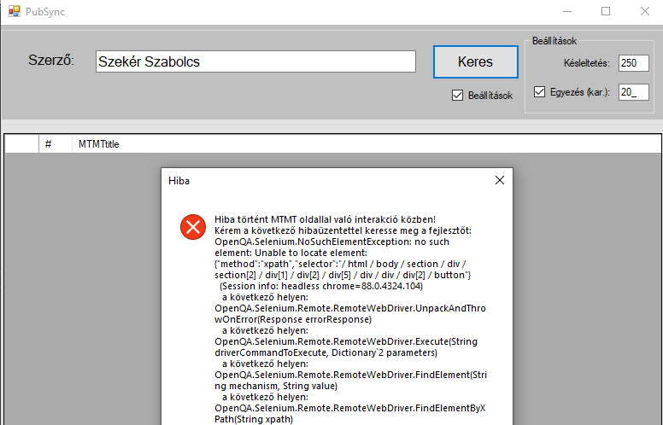
Hibakezelés
Hiba esetén hibaspecifikus hibaüzenetet jelenítünk meg, a hatékonyabb hibajavítás érdekében.

Slide 18
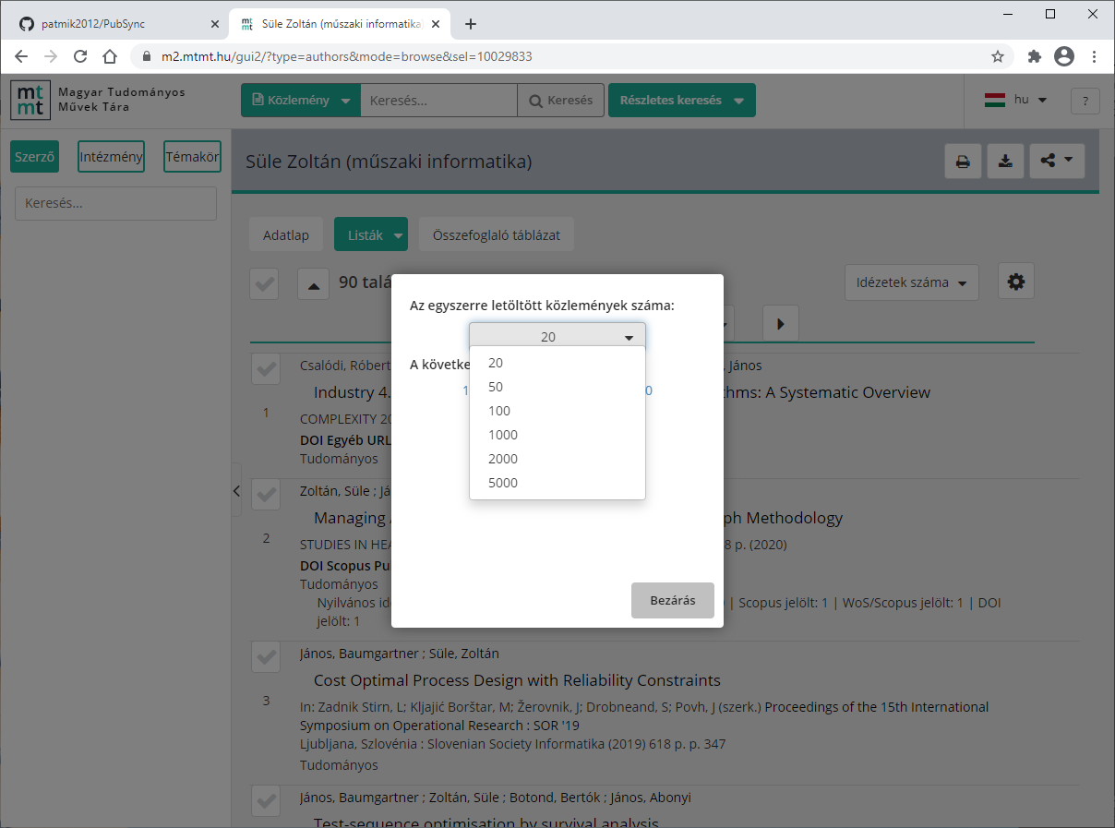
Alapértelmezett megjelenítésnél több találat kezelése
MTMT alapértelmezetten csak 20 művet jelenít meg. A több művet kiadott szerzők esetén, a többi találatot is külön le kell kérnünk.

Slide 19
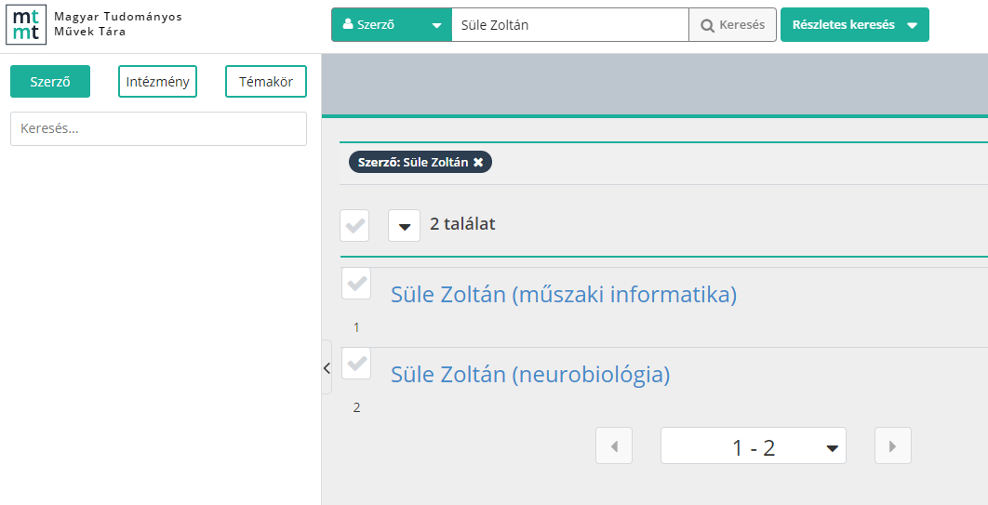
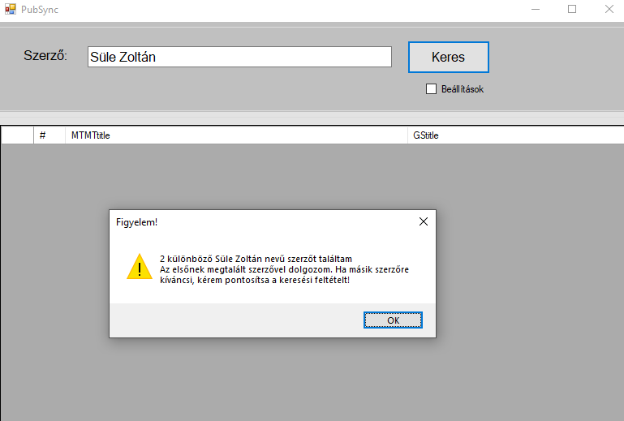
Több azonos nevű szerző kezelése
MTMT keresője ha több szerzőt talál, akkor erre szolgáló figyelmeztető üzenet jelenik meg, majd az első szerző műveire keresünk. Egy új kereséssel a szerző pontosítható.

Slide 20
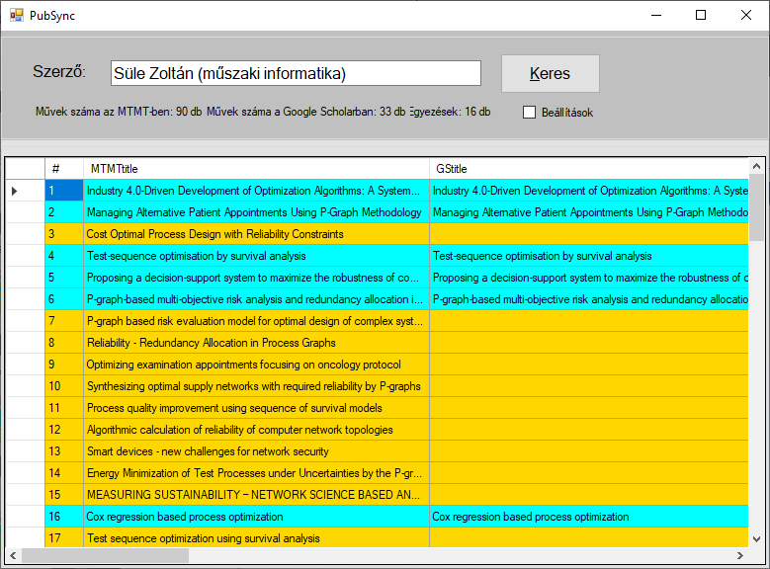
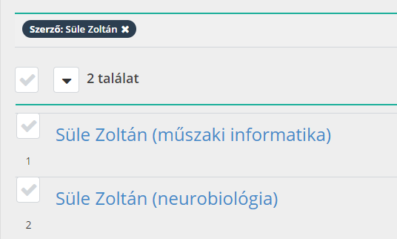
Szerzőre keresés területtel együtt
MTMT a kutatási területet a szerző mögött zárójelben jeleníti meg. Ezt a részt Google Scholar esetén nem szabad figyelembe vennünk.

Slide 21
Köszönjük a figyelmet!
Köszönjük Szekér Szabolcs témavezetőnknek a támogatását!
A felmerülő kérdésekre szívesen válaszolunk!

